Slide 1

《数字逻辑》复习
重点内容
考试题型
例6.3
思考题（习题7.2）讲评

Slide 2
一、重点内容
CH1：
数制及其转换：2-10互换
机器码：定义、特点、运算
常用编码：BCD、Gray、校验码
习题1.6-1.12

Slide 3
CH2 逻辑代数
公理、定理、规则（在解题中加深理解和记忆）
函数表达式的形式与变换
函数化简（代数法、卡诺图法）
重点题型：2.6、2.7、2.8

Slide 4
CH3 集成逻辑门与触发器
TTL集成门：与非门主要参数、OC门、三态门
触发器：4种时钟控制的触发器（功能、次态方程、了解两种特殊结构）
习题：8、11

Slide 5
CH4 组合逻辑
组合逻辑电路的分析
组合逻辑电路的设计
组合逻辑电路的险象
习题：2、3、8、9、12

Slide 6
CH5 同步时序电路
同步时序电路的分析（真值表法、代数法）
同步时序电路设计（重点是状态完全确定的设计）
习题（除13、14、15外）全部

Slide 7
CH6 异步时序逻辑电路
脉冲异步时序逻辑（分析、设计）
电平异步时序逻辑（分析、竞争）
习题：6.1-10

Slide 8
CH7 MSI及应用
几个主要器件74283、74138、74152、74153、74193、194、555
以上器件的原理、应用
习题3、4、7-12

Slide 9
CH8 PLD
PLD概述
PROM、PLA、GAL

Slide 10
二、考试题型
填空题
单项选择题
证明/化简题
分析题
设计题
综合应用题

Slide 11
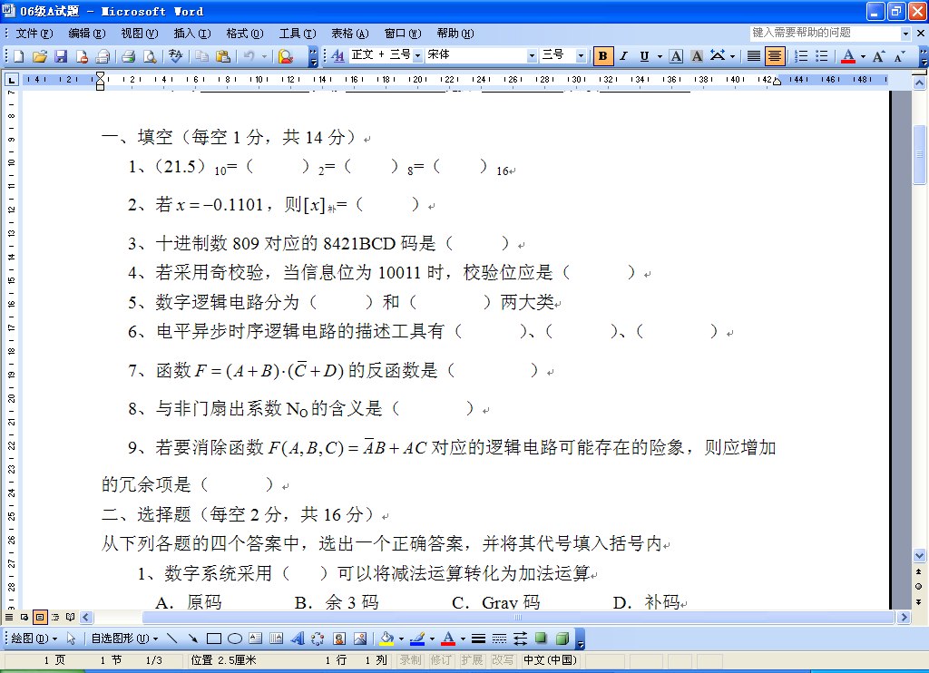

Slide 12
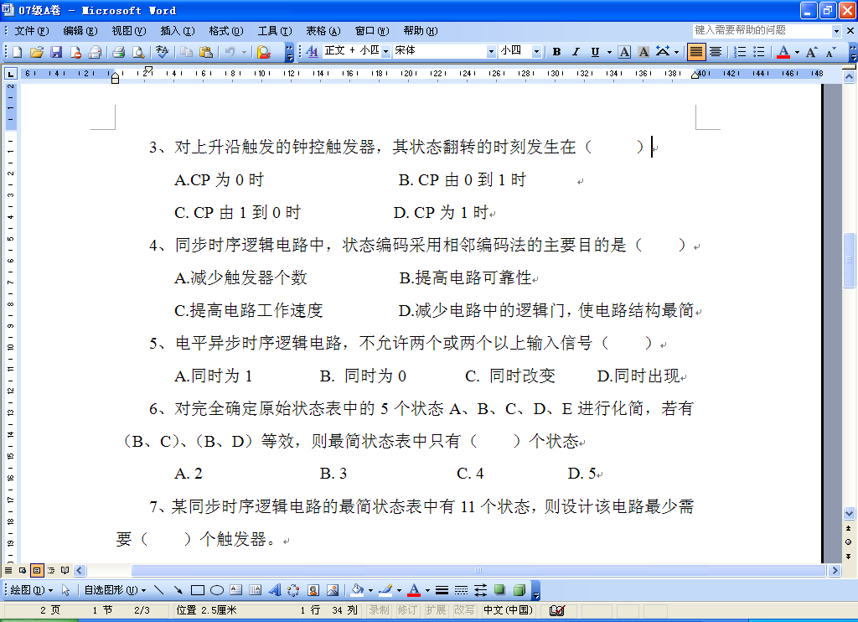

Slide 13
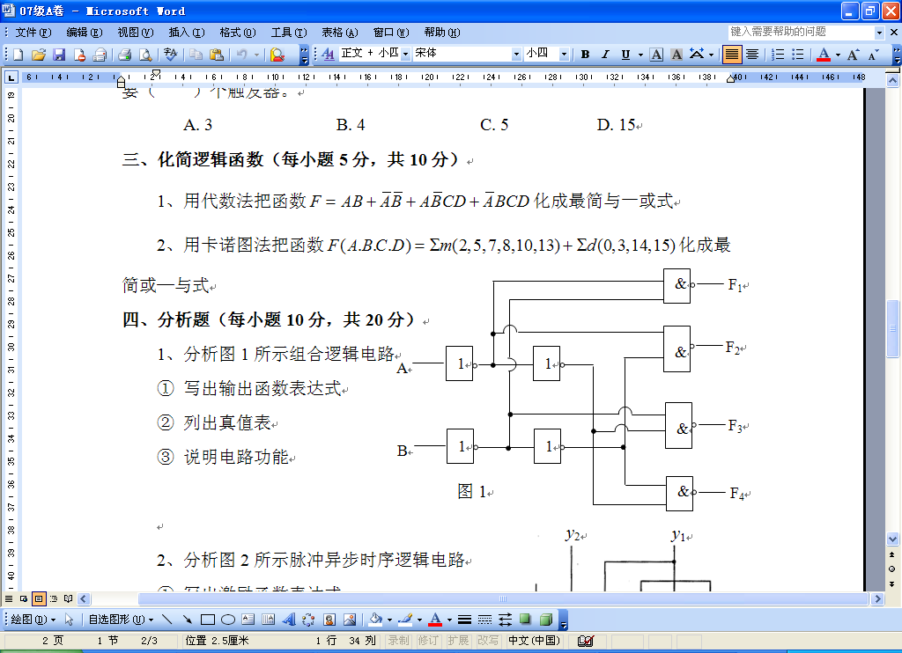

Slide 14
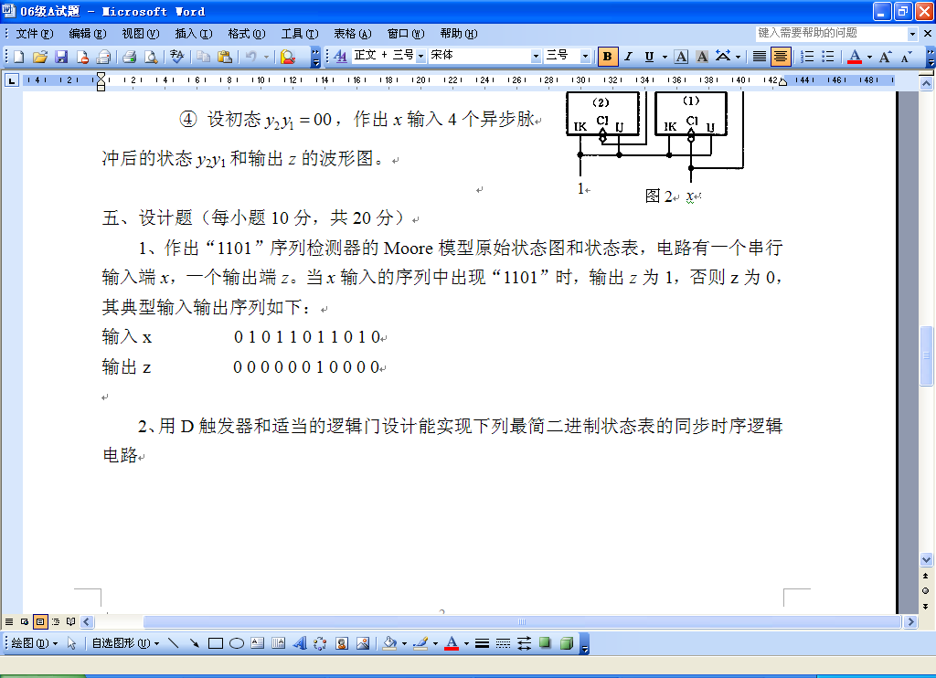

Slide 15
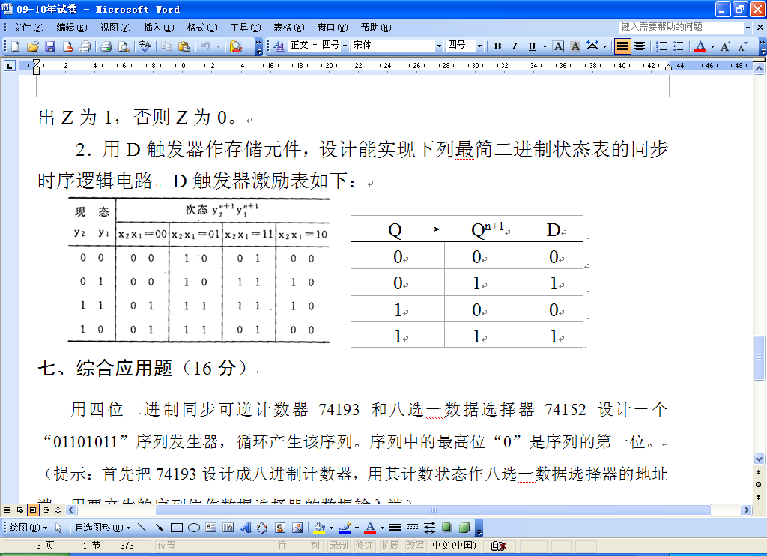

Slide 16
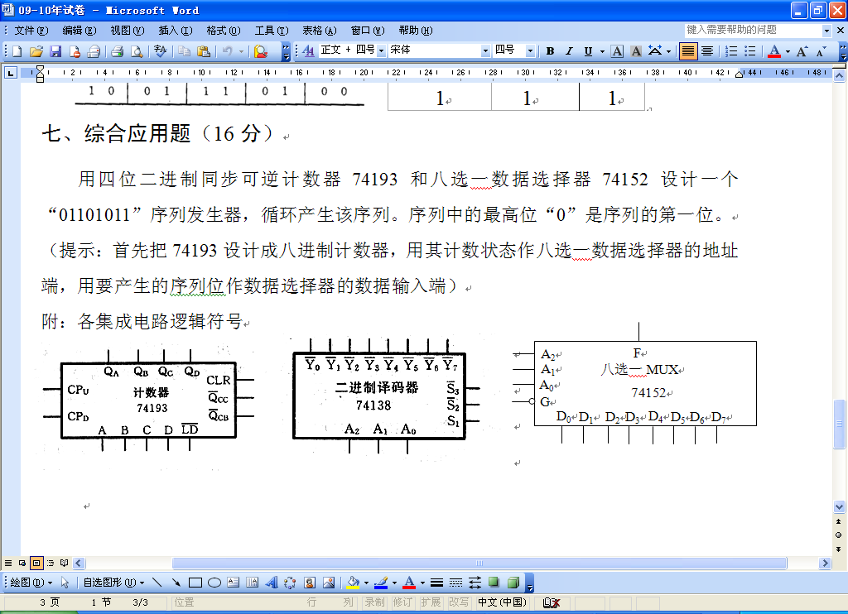

Slide 17
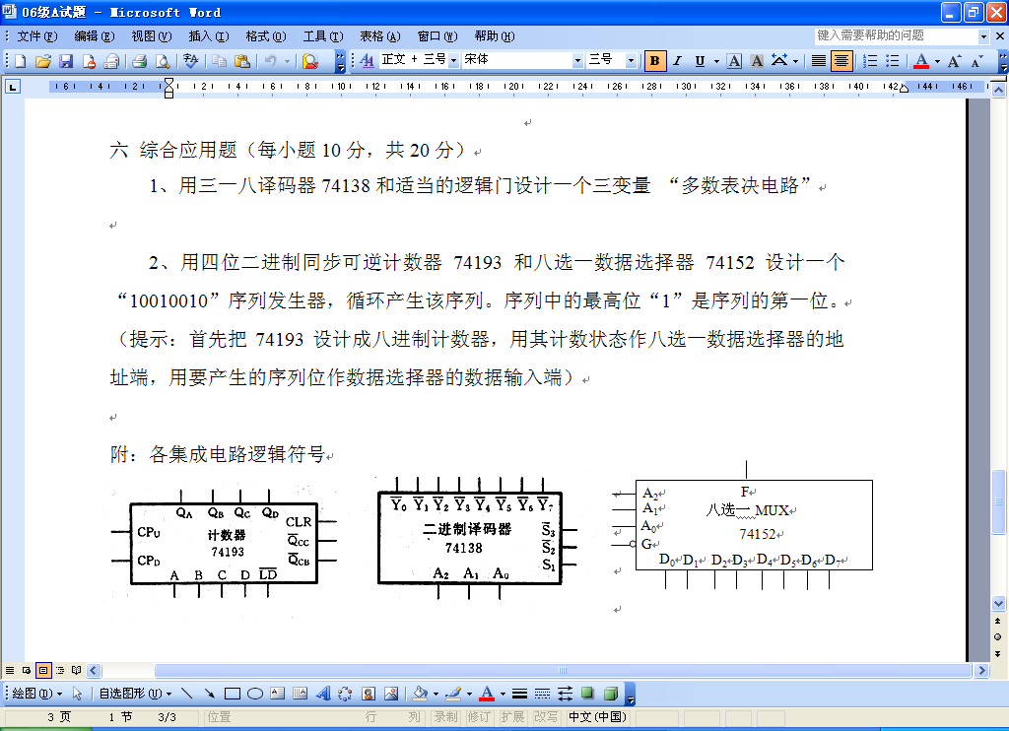
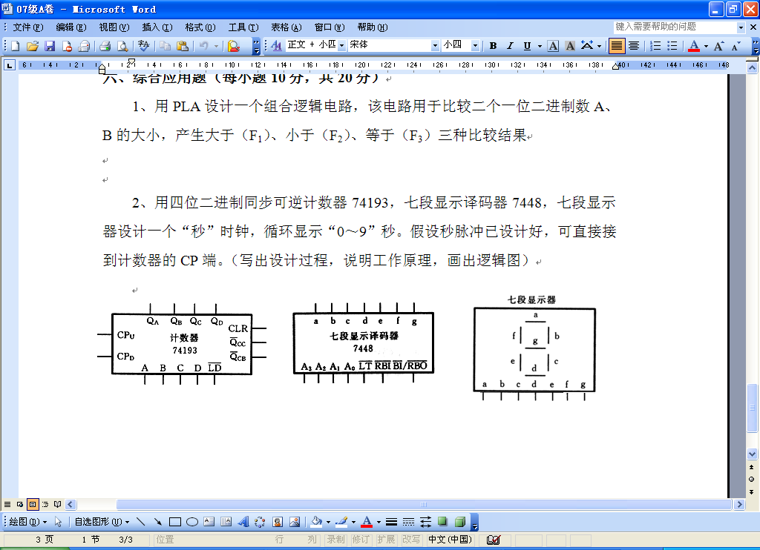

Slide 18
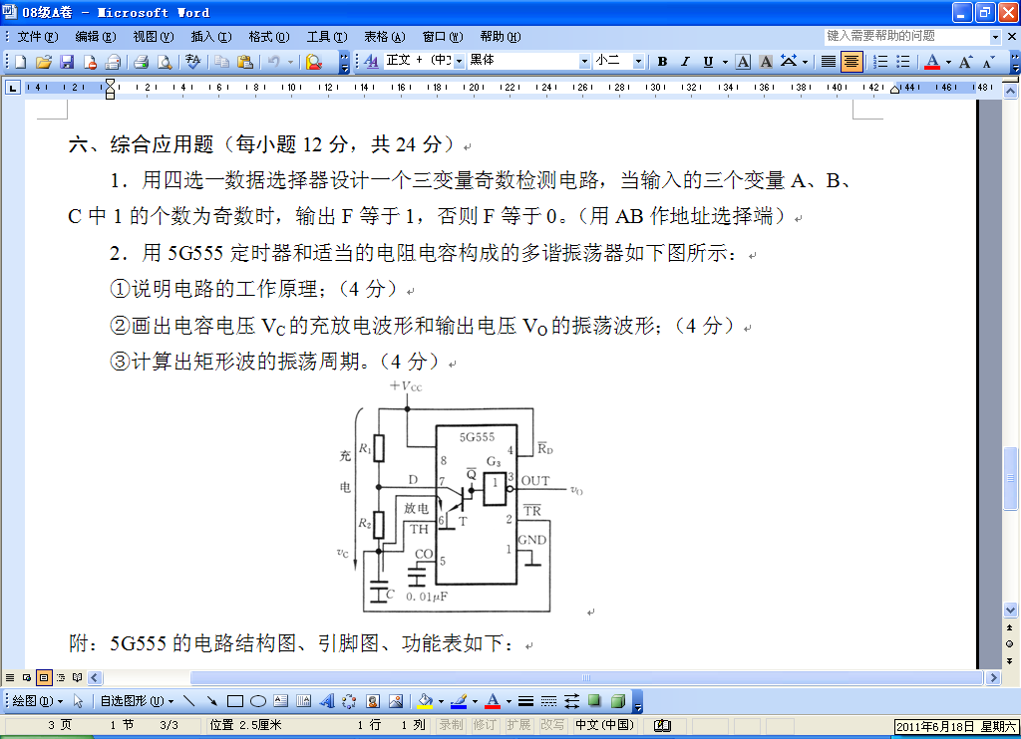

Slide 19
三、例6.3
纠正一个错误：P164
说明一个问题：关于“多个输入信号不同时出现”之问题

Slide 20
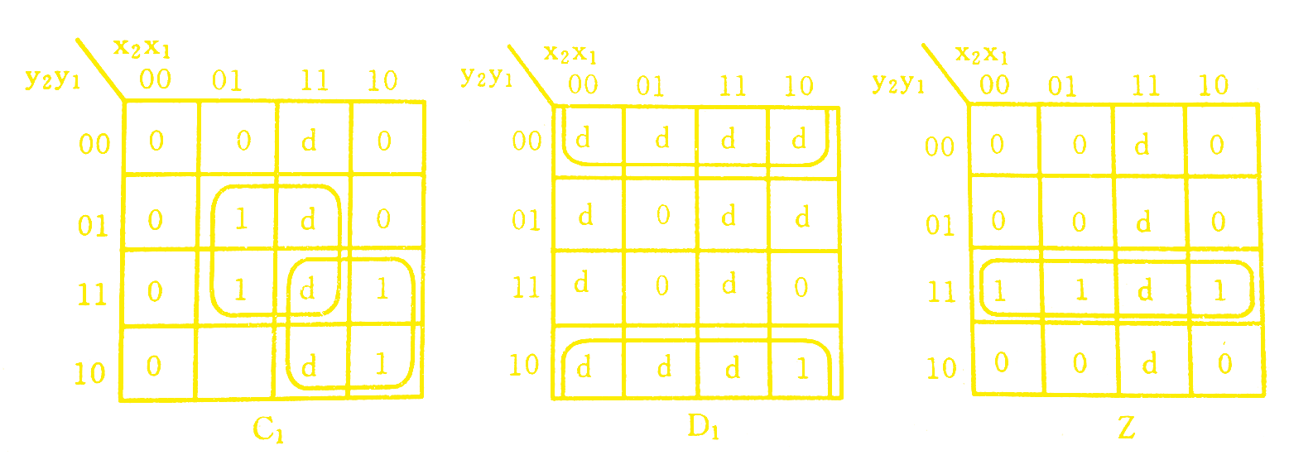
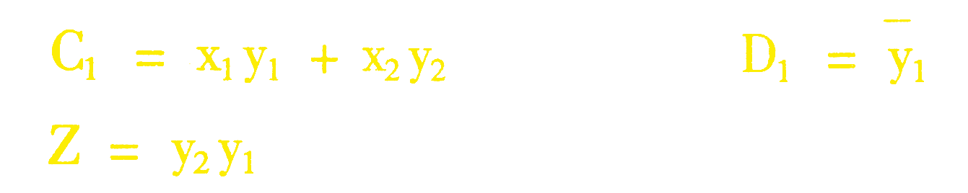
化简后的激励函数和输出函数
Z=y2y1(x1+x2)

Slide 21
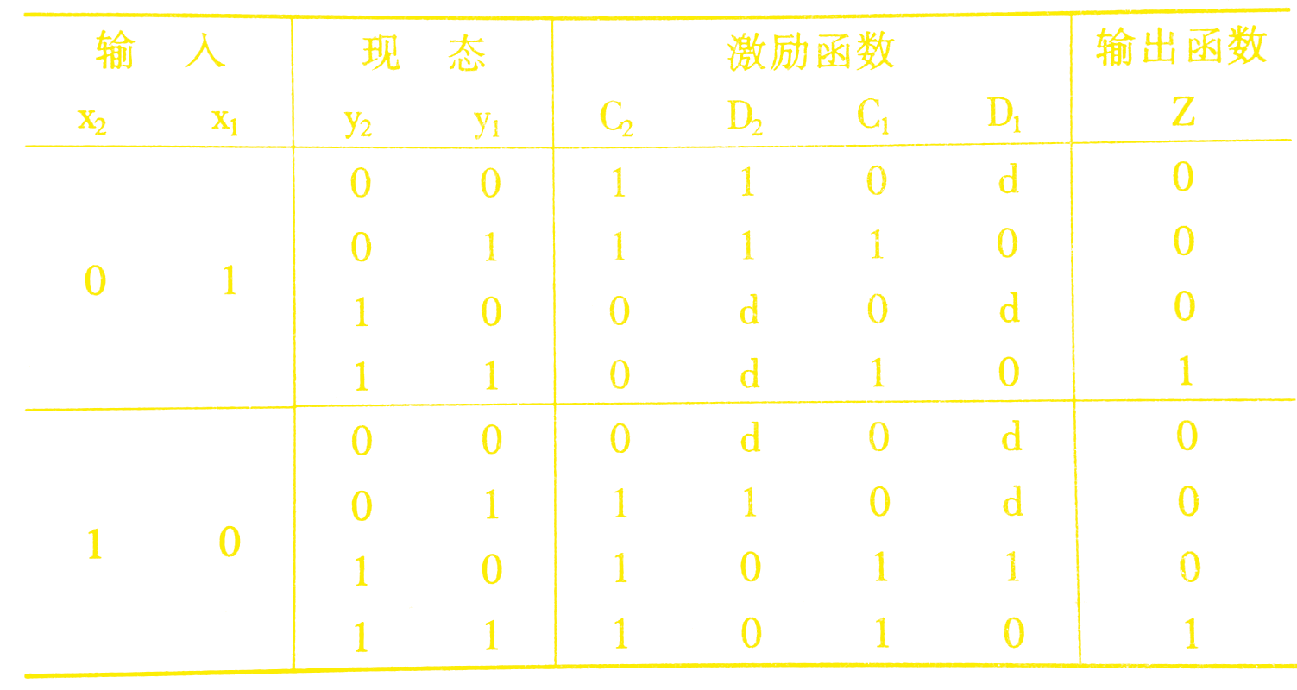
输出函数和激励函数真值表
现态与次态相同，CP=0，D取任意值；
现态与次态不同，CP=1，D与次态相同。

Slide 22
四、思考题（习题7.2）讲评
用两个4位二进制并行加法器实现2位十进制数8421码到二进码的转换。
提示：如何将十位上的值转换成二进制进行修正？可以加上适当的门电路

Slide 23
方法一
直接将十位上的值转换成二进制，并列成二进制表
根据最大(99)₁₀=(01110011)₂，确定位数
用卡诺图求出各位二进制的最简“与-或”表达式
画图

Slide 24
方法二（推荐）
设：X7X6X5X4 X3X2X1X0
X7 X6 X5 X4
× 1 0 1 0
X7 X6 X5 X4 0
X7 X6 X5 X4
+ X3 X2 X1 X0
0 B6 B5 B4
B3 B2 B1 B0

Slide 25
X7 X6 X5 X4 0
X7 X6 X5 X4
+ X3 X2 X1 X0
0 B6 B5 B4
B3 B2 B1 B0
B6
B5
B4
B3
74283
B2
B1
B0
X7
X6
X5
X4
0
0
X7
74283
X3
X2
X1
X0
X6
X5
X4
0

Slide 26

复习结束，谢谢！
The End

